Slide 1

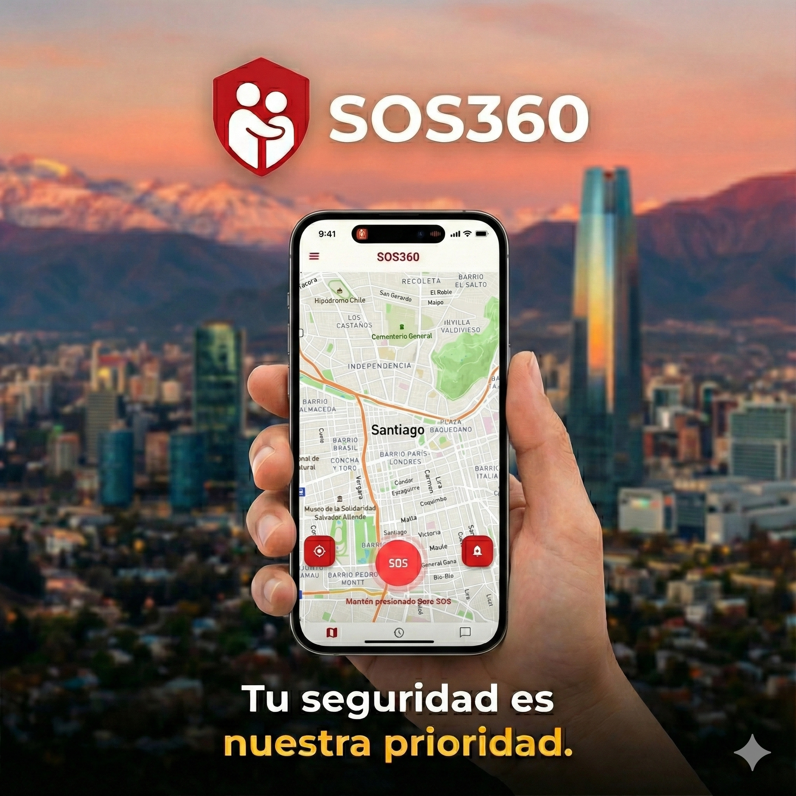


SOS360
PRESENTACIÓN FINAL CAPSTONE

Slide 2
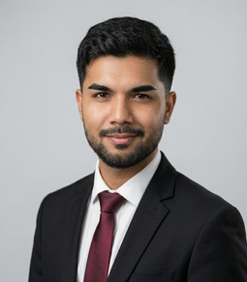
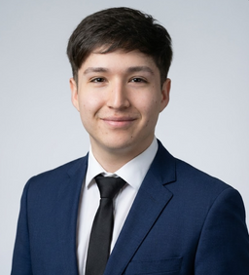
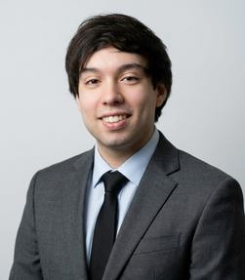
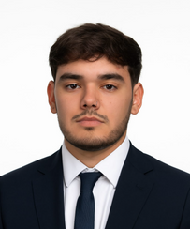
INTEGRANTES DEL EQUIPO
NICOLÁS CARREÑO
IAN SALDAÑA
GERARDO YAÑEZ
MARTÍN SOTO
Product Owner
Scrum Master
Desarrollador
Desarrollador

Slide 3
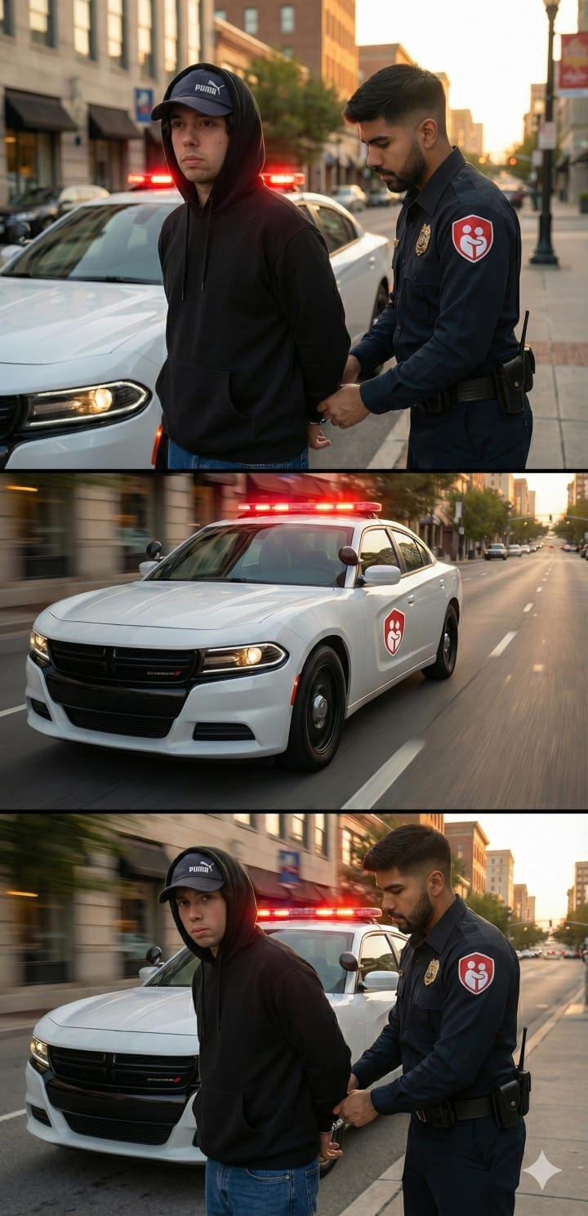
DESCRIPCIÓN DEL PROYECTO
PROBLEMA
SOLUCIÓN

Slide 4
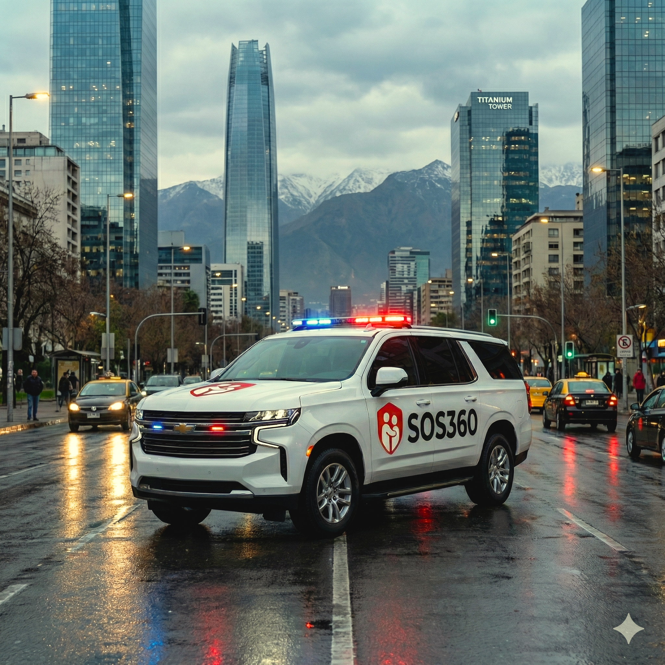
LA AYUDA LLEGA MIENTRAS EL INCIDENTE AÚN ESTÁ OCURRIENDO, NO CUANDO YA TERMINÓ

Slide 5
OBJETIVO GENERAL
El principal objetivo de nuestro proyecto es desarrollar una aplicación móvil con fines de seguridad comunitarios que permita a los usuarios enviar alertas de emergencia en tiempo real y facilitar la coordinación rápida y segura entre vecinos.
OBJETIVOS ESPECÍFICOS
Analizar las necesidades de los vecinos respecto al sistema de alarmas digitales
Desarrollar un módulo de mapa geolocalizado, capaz de mostrar en tiempo real las alarmas activadas, su ubicación precisa.
Implementar un botón de pánico digital dentro de la aplicación, que permite activar la alarma y además capta una grabación de video de 10 segundos

Slide 6
ALCANCES Y LIMITACIONES DEL PROYECTO
ALCANCES
LIMITACIONES
Funcionales, operativos.
generación de reportes y estadísticas de forma automática.
ejecución del proyecto en el plazo de 6 meses con hitos definidos
impacto y financieros.
reducción de tiempos de respuesta de un 30%
recuperación de la inversión inicial en un plazo de 2 años
Tecnicas, recurso.
Dependencia de conexion a internet estable para un correcto funcionamiento
falta de recursos para la prueba de usabilidad
financieros.
cambio de nombre de la app

Slide 7
METODOLOGÍA DE TRABAJO PARA EL DESARROLLO DEL PROYECTO
¿QUE METODOLOGIA SE UTILIZO?
¿COMO FUNCIONA?
¿POR QUE DECIDIMOS UTILIZARLA?
Sprint
Sprint Planning
Daily Scrum
Sprint Review
Sprint Retrospective
Se utilizó la metodología ágil SCRUM en el desarrollo de nuestro proyecto, para aprovechar una gestión del proyecto flexible y eficiente.
Metodología SCRUM
Equipo de trabajo:

Slide 8
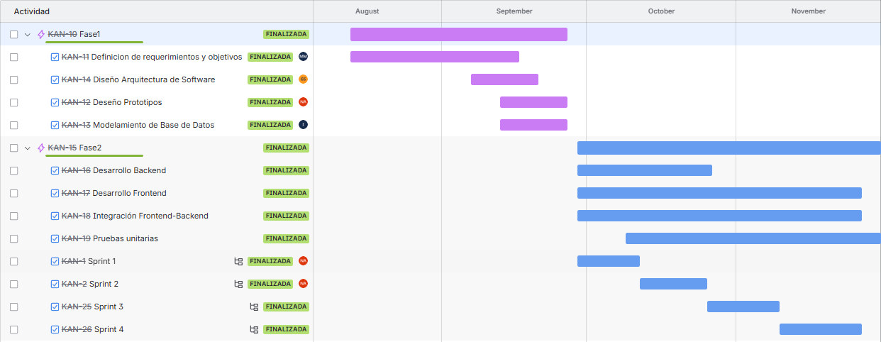
CRONOGRAMA PARA EL DESARROLLO DEL PROYECTO

Slide 9
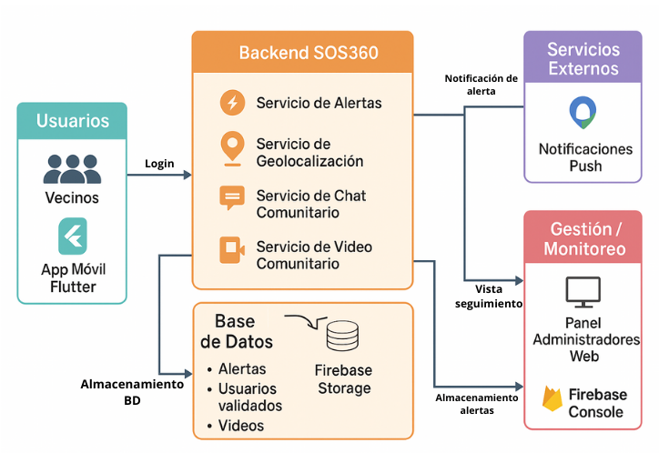
ARQUITECTURA DEL SOFTWARE

Slide 10
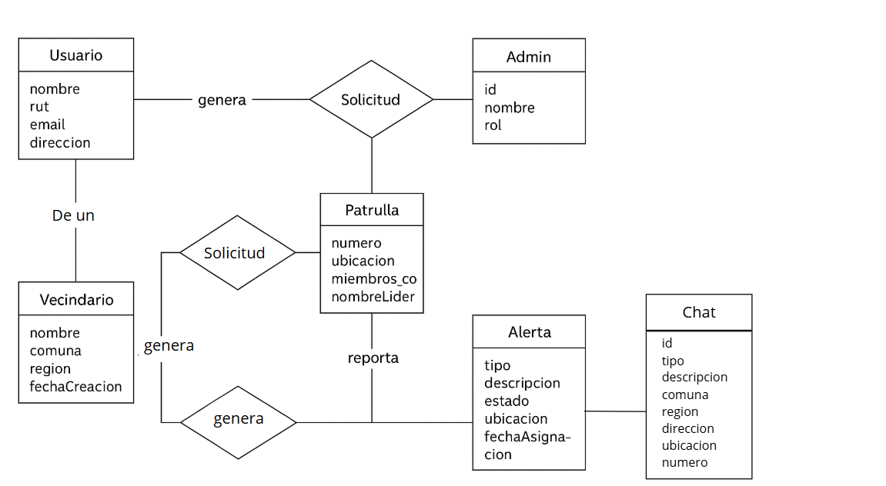
MODELO DE DATOS

Slide 11

TECNOLOGÍAS UTILIZADAS
FIREBASE
FLUTTER
Administración de la base de datos
framework de desarrollo de Google para crear aplicaciones multiplataforma

Slide 12

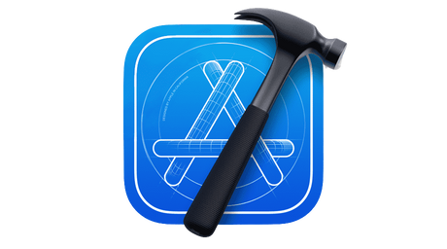

TECNOLOGÍAS UTILIZADAS
VISUAL STUDIO CODE
XCODE
ANDROID STUDIO
Entorno de desarrollo general
Entorno de desarrollo IOS
Entorno de desarrollo android

Slide 13


TECNOLOGÍAS UTILIZADAS
GITHUB
JIRA
Control de versiones
Gestión de metodología scrum

Slide 14
RESULTADOS
CONSTRUCCIÓN DEL MVP
DISEÑO Y ARQUITECTURA CONSOLIDADOS
VALIDACIÓN DE REQUISITOS CON LA COMUNIDAD
FORTALECIMIENTO DE COMPETENCIAS DEL EQUIPO

Slide 15
OBSTACULOS
COORDINACION CON LA COMUNIDAD
AUMENTO DEL ALCANCE DEL PROYECTO
LIMITACIONES TECNICAS
GESTION DEL TIEMPO Y RECURSOS
FALTA DE ENTORNO REAL PARA TESTING

Slide 16
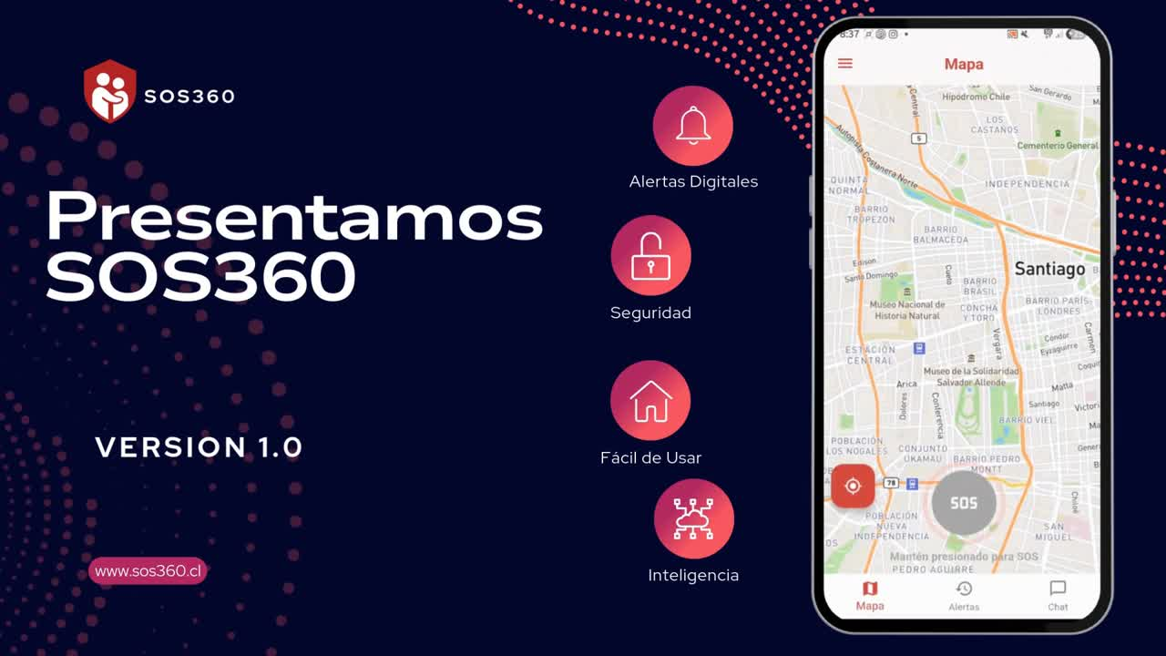

Slide 17
ESPACIO PARA PREGUNTAS

Slide 18
SOS360
GRACIAS POR SU ATENCIÓN

